Slide 1
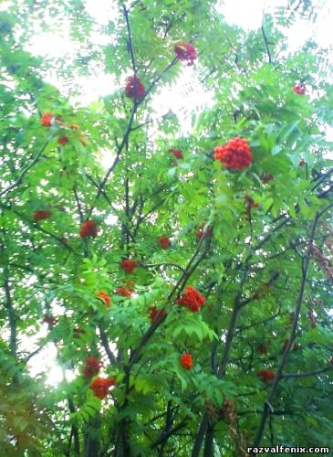
4 м
40 см

Slide 2
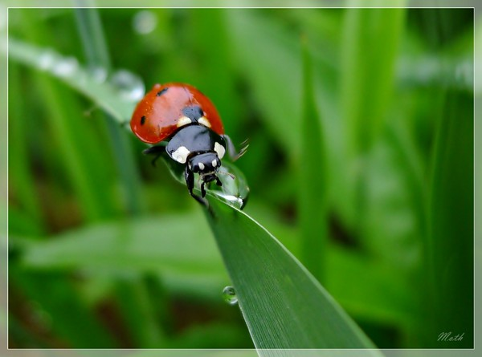
5дм
5см

Slide 3
26 м
26 см

